Slide 1
服务器现状：
现在服务器总共有lz00-09和lz16-40共34个节点，每个节点拥有128G的内存。其中0-9为32核的服务器，16-40为40核；另外我们的服务器使用了超线程技术，所以提供2倍于cpu的线程数。
大内存节点现在并入集群，并配置有两个qos，一个qos为b_normal,限制是2cpu和256G内存。对应拥有一个b_fast的参数，该qos没有限制。

Slide 2
Slurm快速入门

Slide 3
Slurm 简介：
1. slurm是一个可用于大型计算节点集群的高度可伸缩和容错的集群管理器和作业调度系统；
2. slurm首先管理着待处理的工作队列并管理这些工作的整理资源分配和利用；同时还管理着可用的计算节点；最后将作业分发给一组其分配的节点来执行工作并监听到完成；

Slide 4
QoS（Quality of Service，服务质量）
限制单个用户资源，使大家都有资源可用。
目前有三个池：normal和fast和debug
normal策略：每个用户可同时运行至多10个任务，提交至多100个任务。每个用户至多同时使用128线程，256G内存。
Fast目前暂未开放，日后为紧急任务准备，优先级较高且可用核心数更多。
Debug主要用于对程序进行测试，可用cpu为10，可用内存为50G，运行时间为10min。

Slide 5
QOS | 时间 | CPU | 内存 | 存储
Normal | 无限制 | 单任务为单节点最大cpu | 单任务最大为一个节点的全部内存 | 128G内存 最大40cpu
debug | 10min | 2 | 50G | 128G内存 最大40cpu
b_normal | 无限制 | 10 | 256G

Slide 6
SINFO

Slide 7
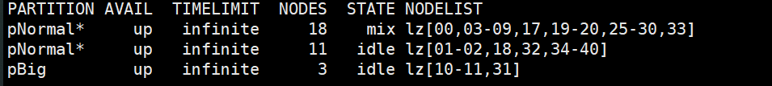
Slurm之sinfo查看系统资源：
Sinfo 默认为 sinfo –a 查看系统所有计算节点资源；
2 3 5
第1列：代表的是存储池，仅包含10，11和31三个大节点；
第2列：up代表的是可用状态，inact代表的是不可用；
第3列：代表你在这个计算节点所跑程序可用的最大时长，此处为无限制；
第5列：代表该节点状态；idel=空闲；alloc=占用；comp=释放资源中；
mix=节点部分核心可以使用；

Slide 8
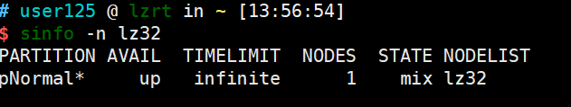
Sinfo其他参数用法示例：
1.sinfo –n 查看指定节点的状态；指定多节点，用逗号隔开
2.sinfo –d 显示集群中没有响应的节点；一般此节点状态为drain；
3.sinfo –r 只显示响应的节点；
4.sinfo –R 显示节点不正常工作的原因；

Slide 9
Sinfo 其他参数：
--help #显示sinfo命令的使用帮助信息；
-i <seconds> #每隔相应的秒数，对输出的分区节点信息进行刷新;
-o #<output_format> 显示指定的输出信息，指定的方式为%[[.]size]type，“.”表示右对齐,不加的话表示左对齐；size表示输出项的显示长度；type为需要显示的信息。可以指定显示的常见信息如下:
%a 是否可用状态
%A 以"allocated/idle"的格式来显示节点数，不要和"%t" or "%T"一起使用
%c 节点的核心数
%C “allocated/idle/other/total”格式显示核心总数
%D 节点总数
%E 节点不可用的原因
%m 每个节点的内存大小（单位为M）
%N 节点名
%O CPU负载
%P 分区名,作业默认分区带“*”
%r 只有root可以提交作业（yes/no）
%R 分区名
%t 节点状态（紧凑形式）
%T 节点的状态（扩展形式）
例：sinfo -o "%.15P %.5a %.10l %.6D %.6t %N"

Slide 10
提交任务
3种方式：srun / sbatch / salloc
二者都是向任务队列末尾添加任务，相当于排队。当排到该任务时才能开始运行。
Srun是前台运行，终止前台程序后任务撤销或终止。
Sbatch是后台运行。
Salloc 是分配模式，分配一整个节点给某用户，不建议使用。

Slide 11
SRUN

Slide 12
SRUN：交互式作业提交
后面直接跟命令，如：srun samtools xxxx
输出直接打印到屏幕上，类似于本机直接运行
必要参数：
-c, --cpus-per-task=<ncpus>
--mem=<size[units]>
-q, --qos=<qos> normal/fast/debug
--part, --partition=< partition > pNormal/pBig
若要使用b_normal或者b_fast,请务必指定-p参数为pBig;
示例：
srun --cpus-per-task=10 --mem=10 –qos=normal --partition=pNormal 1.sh

Slide 13
SBATCH

Slide 14
SBATCH：批量式作业提交
后面跟shell脚本，如：srun 1.sh
1.sh需要存在下面几行来声明需要分配的资源和环境变量：
#SBATCH -c 10 --mem 3G # 10个cpu， 3G内存
#SBATCH -o run.sh.job/0.sl.out # 标准输出存放位置
#SBATCH -e run.sh.job/0.sl.err # 标准错误输出存放位置
#SBATCH -D /data/00/user/user101/test # 工作路径
#SBATCH· --qos=normal #根据程序目的更改对应策略
#SBATCH --partition=pNormal/pBig #根据任务需求选择存储池
#SBATCH --get-user-env 获得当前工作的环境变量，比如说conda创建的python3环境；无需每个命令行重新申明环境环境

Slide 15
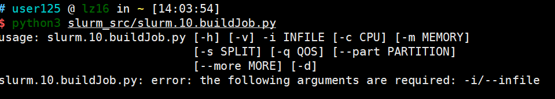
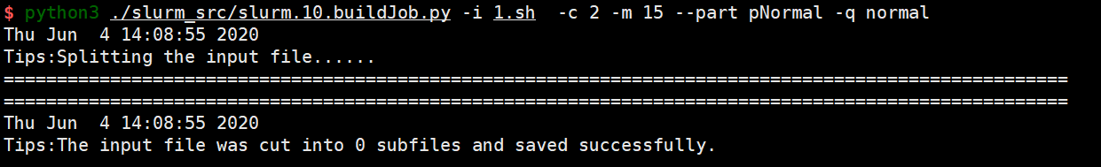
SBATCH：批量式作业提交
我们推荐使用存放在data/01下面的slurm.10.buildJob.py来构建我们的任务，然后使用slurm-20-submitJob.py来提交我们的任务；
构建任务脚本参数
之后结果文件会输出到提供的bash文件的路径下面生成一个文件夹，再使用python3 slurm-20-submitJob.py -d outputfile来提交任务

Slide 16
SBATCH其他参数：
--help # 显示帮助信息；
-A <account> # 指定计费账户；
-D, --chdir=<directory> # 指定工作目录；
--get-user-env # 获取当前的环境变量；
--gres=<list> # 使用gpu这类资源，如申请两块gpu则--gres=gpu:2
-J, --job-name=<jobname> # 指定该作业的作业名；
--mail-type=<type> # 指定状态发生时，发送邮件通知，有效种类为（NONE, BEGIN, END, FAIL, REQUEUE, ALL）；
--mail-user=<user> # 发送给指定邮箱；
-n, --ntasks=<number> # sbatch并不会执行任务，当需要申请相应的资源来运行脚本，默认情况下一个任务一个核心，--cpus-per-task参数可以修改该默认值；
-c, --cpus-per-task=<ncpus> # 每个任务所需要的核心数，默认为1；
--ntasks-per-node=<ntasks> # 每个节点的任务数，--ntasks参数的优先级高于该参数，如果使用--ntasks这个参数，那么将会变为每个节点最多运行的任务数；
-o, --output=<filename pattern> # 输出文件，作业脚本中的输出将会输出到该文件；
-p, --partition=<partition_names> # 将作业提交到对应分区（运算池）；
-q, --qos=<qos> # 指定QOS；
-t, --time=<time> # 设置限定时间；

Slide 17
SALLOC

Slide 18
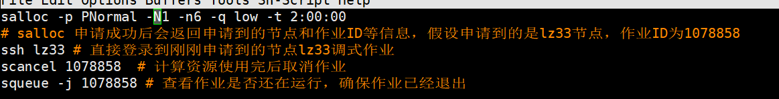
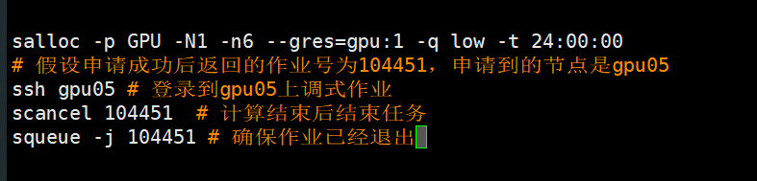
SALLOC：申请节点之后提交任务，不推荐使用
以上命令将在PNormal分区申请一个节点6个核心，申请到资源后，将会返回作业ID和分配到的资源，此时就可以通过ssh登陆申请到的节点，使用完成后，使用scancel取消申请作业并释放资源，此时节点状态为comp;你可以使用squeue -j查看该作业是否已被终止；释放完成后，退出节点。
若要申请GPU资源

Slide 19
SALLOC其他参数
--help # 显示帮助信息；
-A <account> # 指定计费账户；
-D, --chdir=<directory> # 指定工作目录；
--get-user-env # 获取当前的环境变量；
--gres=<list> # 使用gpu这类资源，如申请两块gpu则--gres=gpu:2
-J, --job-name=<jobname> # 指定该作业的作业名；
--mail-type=<type> # 指定状态发生时，发送邮件通知，有效种类为（NONE, BEGIN, END, FAIL, REQUEUE, ALL）；
--mail-user=<user> # 发送给指定邮箱；
-n, --ntasks=<number> # sbatch并不会执行任务，当需要申请相应的资源来运行脚本，默认情况下一个任务一个核心，--cpus-per-task参数可以修改该默认值；
-c, --cpus-per-task=<ncpus> # 每个任务所需要的核心数，默认为1；
--ntasks-per-node=<ntasks> # 每个节点的任务数，--ntasks参数的优先级高于该参数，如果使用--ntasks这个参数，那么将会变为每个节点最多运行的任务数；
-o, --output=<filename pattern> # 输出文件，作业脚本中的输出将会输出到该文件；
-p, --partition=<partition_names> # 将作业提交到对应分区；
-q, --qos=<qos> # 指定QOS；
-t, --time=<time> # 设置限定时间；

Slide 20
SQUEUE

Slide 21
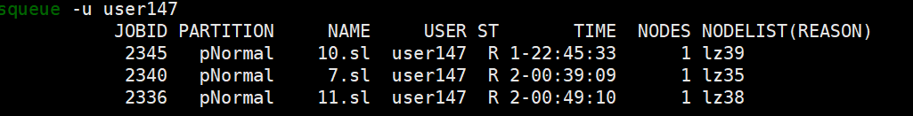
Slurm之squeue查看作业信息：
Squeue默认输出服务器上全部作业程序信息，包括RUN和PENDING状态的程序；
Squeue –u user147 查看指定用户作业信息
1 4 5 6 7
第1列：作业id；
第4列：作业提交人；
第5列： 作业状态；R=运行中;PD=队列中;还有COMPELETING等
第6列： 作业运行时间；天-小时：分钟：秒
第7列： 作业运行节点：

Slide 22
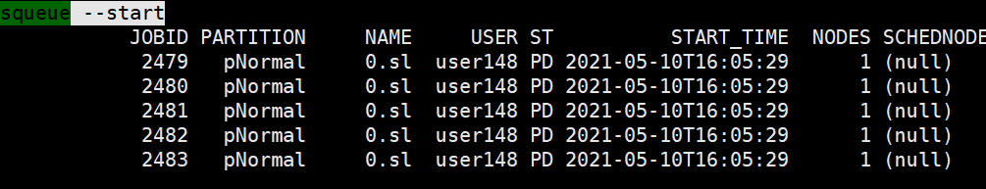
Squeue其他参数用法示例：
1.squeue –start查看队列中程序的估计开始时间;
2.squeue –w 显示节点信息;用于查看该节点上运行的程序；
3.squeue –j 显示指定作业id的信息；
4.squeue –t 显示指定作业状态的信息；R或者PD等；多个用逗号隔开
小技巧：
squeue -u `whoami` 查看个人所有进程；
alias sq='squeue -o "%.18i %.9P %.12j %.12u %.12T %.12M %.16l %.6D %R" -u xxxx'

Slide 23
Squeue 其他参数：
--help 显示squeue命令的使用帮助信息；
-A <account_list> 显示指定账户下所有用户的作业，如果是多个账户的话用逗号隔开；
-i <seconds> 每隔相应的秒数，对输出的作业信息进行刷新
-o <output_format> 显示指定的输出信息，指定的方式为%[[.]size]type，size表示输出项的显示长度，type为需要显示的信息。可以指定显示的常见信息如下；
%a 账户信息
%C 核心数
%D 节点数
%i 作业ID
%j 作业名
%l 作业时限
%P 分区
%q 优先级
%R 状态PD作业显示原因，状态R的作业显示节点
%T 状态
%u 用户
%M 已运行时间
例:squeue -o “%.18i %.9P %.12j %.12u %.12T %.12M %.16l %.6D %R”

Slide 24
SACCT

Slide 25
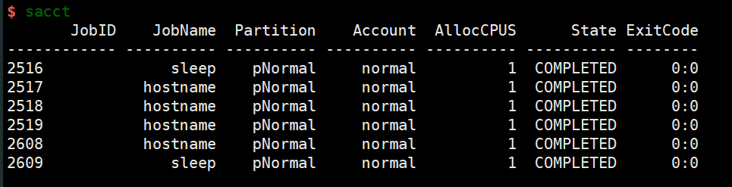
SACCT查看历史作业
默认只能查看自己的当天00：00之后到现在的全部已完成作业；
若出现FAILED，则代表作业脚本有异常出现，此时就需要自行检查了
Sacct –S MMDD 会输出从MM月DD日到现在的所有已完成作业；
格式略有不同
作业ID 作业名 分区 账户 分配的CPU 任务结束状态 和返回码

Slide 26
SCONTROL

Slide 27
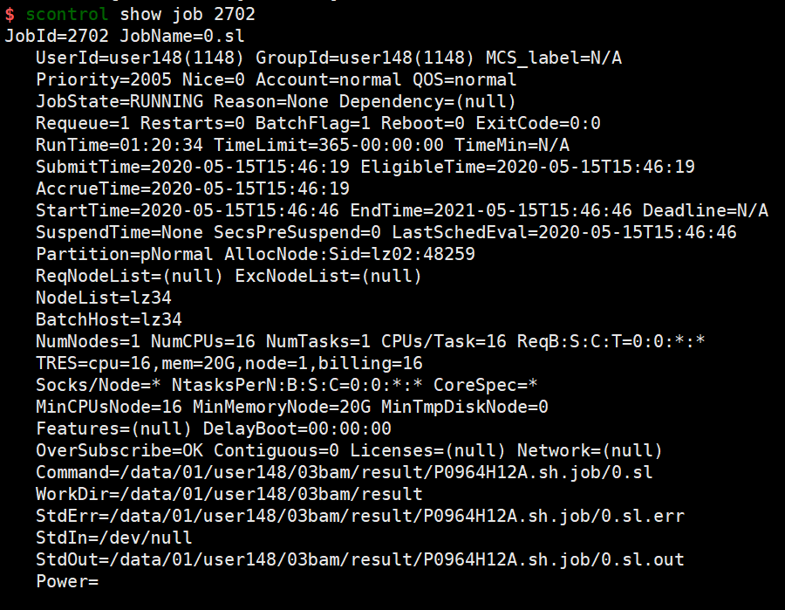
Scontrol 查看任务详细并更新

Slide 28
Scontrol update jobid=2702 partition=gpu gres=gpu:1
更改分区到gpu分区，并申请一块gpu的卡
注意变更的时候仍然不能超过系统规定的上限。变更成功后，作业的优先级可能需要重新 来计算。
当任务已经开始运行时，一般不可以再变更申请资源，分区等参数。特别地，如果发现 自己低估了任务运行时间，用户不能使用 scontrol 命令延长任务最大时间。但是可以 根据需求减少任务的最大时间。若确实有延长任务时间的急切需求请联系管理员。
若要了解更多可修改参数：
Scontrol update jobid=xxx <TAB> <TAB>
输入完jobid之后连按两下TAB键就会打印信息

Slide 29
由于资源有限，可能需要暂停旧任务才能执行新任务：
暂停：scontrol suspend 135
恢复：scontrol resume 135

Slide 30
一些其他的tips
由于scontrol显示的信息过分繁杂难以看懂；
这里可以使用sstat –j jobid | les 来查看信息，请记住一定要单行查看；
此外支持更加方便易懂的特定任务信息或者节点信息查看命令smap；
Smap –D jobid ；smap –n lz40 ;
可以使用sacct –c | grep “jobid” 来查看任务的结束时间，不支持正在运行的程序；

Slide 31
SCANCEL

Slide 32
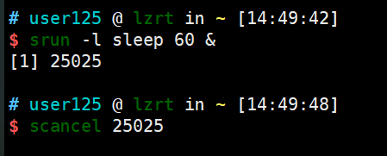
Slurm之scancel取消已提交作业：
1.取消作业ID为25025的作业；
2. scancel -u `whoami` (谨慎使用 ！！！)
取消当前账号下所有作业；
3. scancel -t PENDING -u `whoami`
取消当前账号下所有状态为PENDING的作业；

Slide 33
SCANCEL其他参数
--help 显示scancel命令的使用帮助信息；
-A <account> 取消指定账户的作业，如果没有指定job_id,将取消所有；
-n <job_name> 取消指定作业名的作业；
-p <partition_name> 取消指定分区的作业；
-q <qos> 取消指定qos的作业；
-t <job_state_name> 取消指定作态的作业，"PENDING", "RUNNING" 或 "SUSPENDED"；
-u <user_name> 取消指定用户下的作业；

Slide 34
常见问题：
Q.为什么sinfo查看还有空闲节点，但是我sbatch提交的作业任务还在排队？
A.整个队列中可能有需要占用多节点的高优先级任务正在等待资源，调度器会一定程度上为这些作业保留资源，以确保它们能够运行。
Q.为什么我使用128G的节点，但是还是报错说内存不足？
A.如果在128G内存的节点申请1个核心，那么实际可使用的内存为4G(128/32)，其中32为该节点的CPU核心数
Q. batch job submission failed: Requested node configuration is not available;
A.申请资源的节点配置不匹配，如该节点只有32个核心，但你如过你但节点申请的核心数超过32，就会报错通过

Slide 35
THANK YOU FOR LISTENING !

